Slide 1

Color Balance and Fusion for Underwater
Image Enhancement
水下图像增强的色彩平衡与融合
分享人: 袁国豪
汇报时间: 2024/04/02

Slide 2


目录
01 问题背景
02 网络框架
03 实施细节
04 结果

Slide 3


01 问题背景
问题背景
与普通图像不同，水下图像的可视性很差，这是由于光传播的衰减造成的，主要原因是光的吸收和散射效应。吸收会大大降低光能，而散射则会改变光的传播方向。它们会导致雾状外观和对比度下降，使远处的物体变得模糊不清。其次，由于水对不同波长的光的吸收，会导致水下图像呈现偏蓝或偏绿。
提出的方法
基于两幅图像的融合，这两幅图像直接来自原始图像的色彩补偿和白平衡版本。要融合的两幅图像及其相关权重图的定义是为了促进边缘和色彩对比度向输出图像的转移。为了避免权重图的急剧转换在重建图像的低频分量中产生伪影，同时还采用了多尺度融合策略。

Slide 4
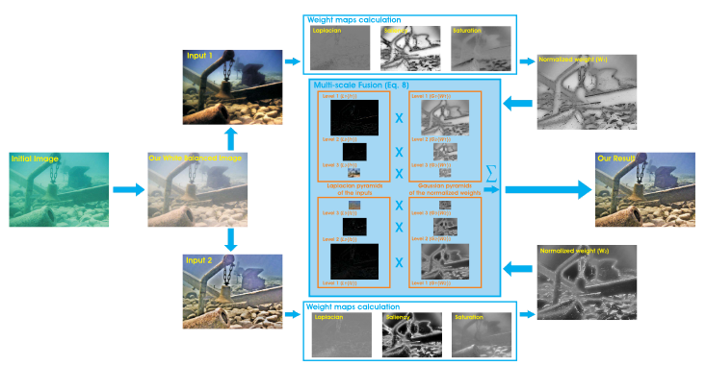
02 网络框架
由输入的水下图像生成白平衡图像，再由白平衡图像进行操作得到伽马图像和锐化图像，分别对这两张图像进行三次不同的权重计算，然后分别对得到的三张权重图进行融合，融合后的权重图再进行多尺度融合操作，最终得到生成的结果。

Slide 5
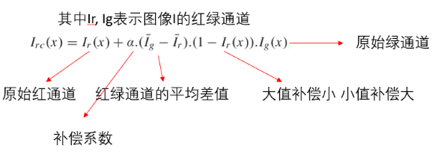
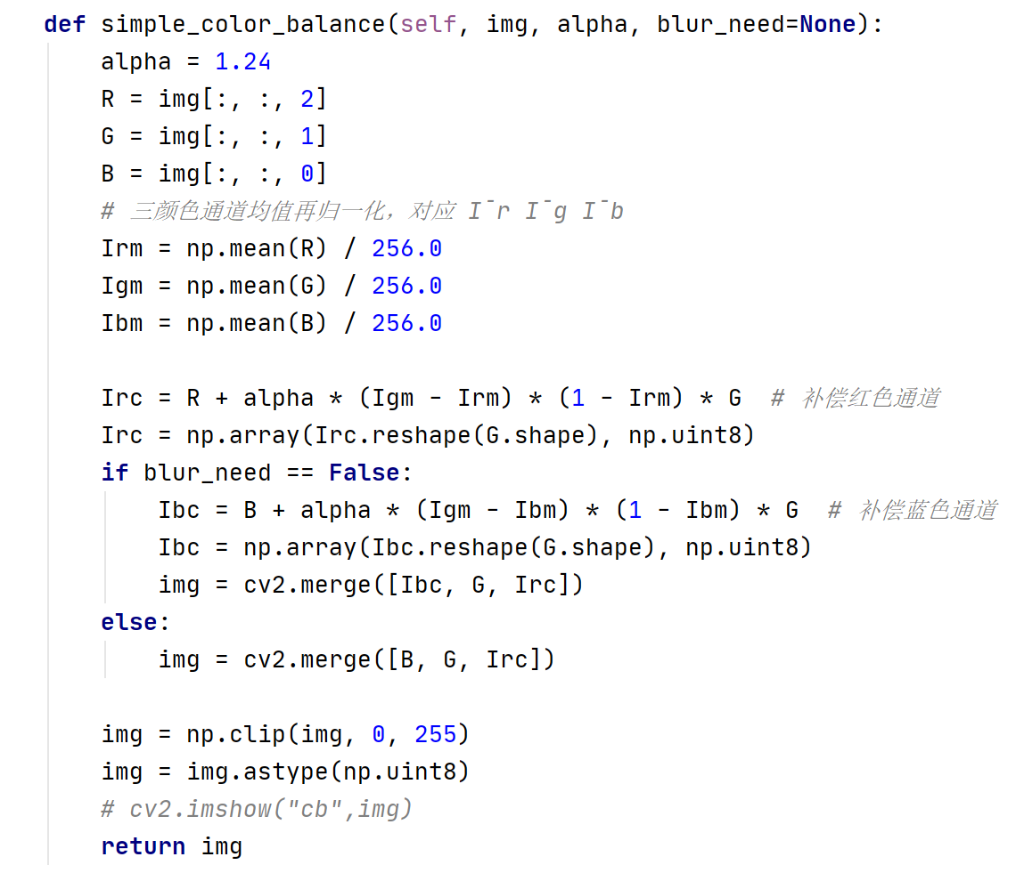
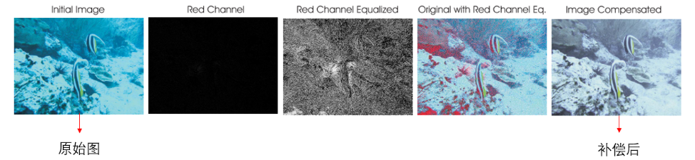
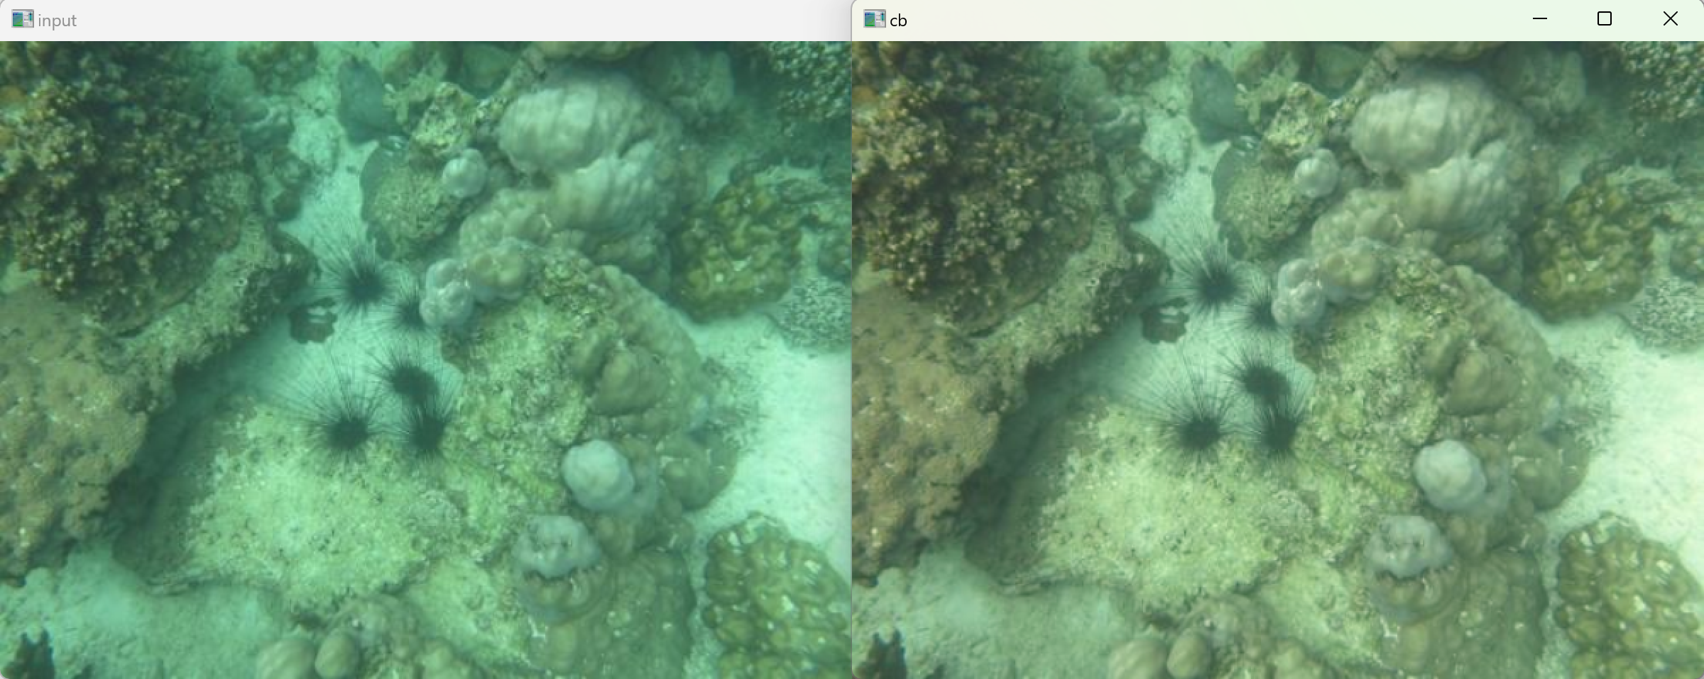
03 实施细节
色彩补偿
目的：由于红波段衰减严重，需要补偿红波段
原因：由于水会逐渐吸收不同波长的光。波长最长的红色最先被吸收（10-15 英尺），其次是橙色（20-25 英尺）和黄色（35-45 英尺）。在 5 英尺深处拍摄的照片会有明显的红色损失。
与红色通道相比，绿色通道包含的色彩信息更多，因此补偿红色通道比绿色通道更强的衰减尤为重要。因此，我们通过在红色通道中加入一部分绿色通道来补偿红色衰减。

Slide 6
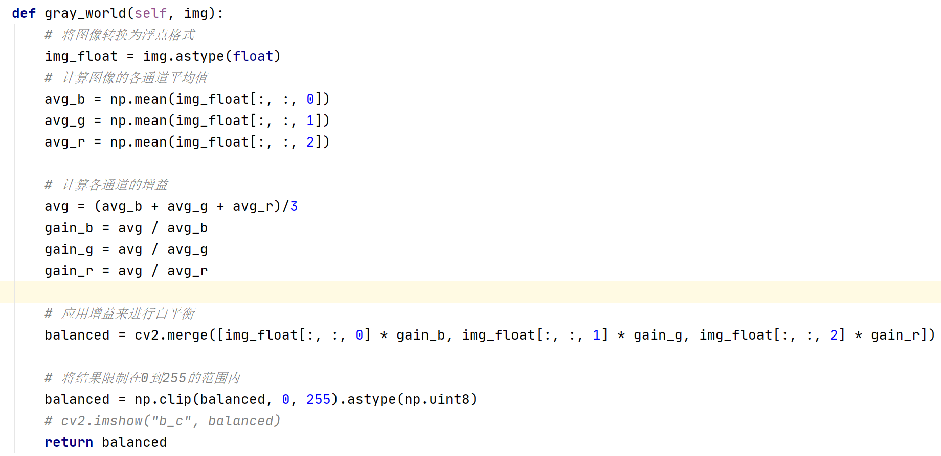
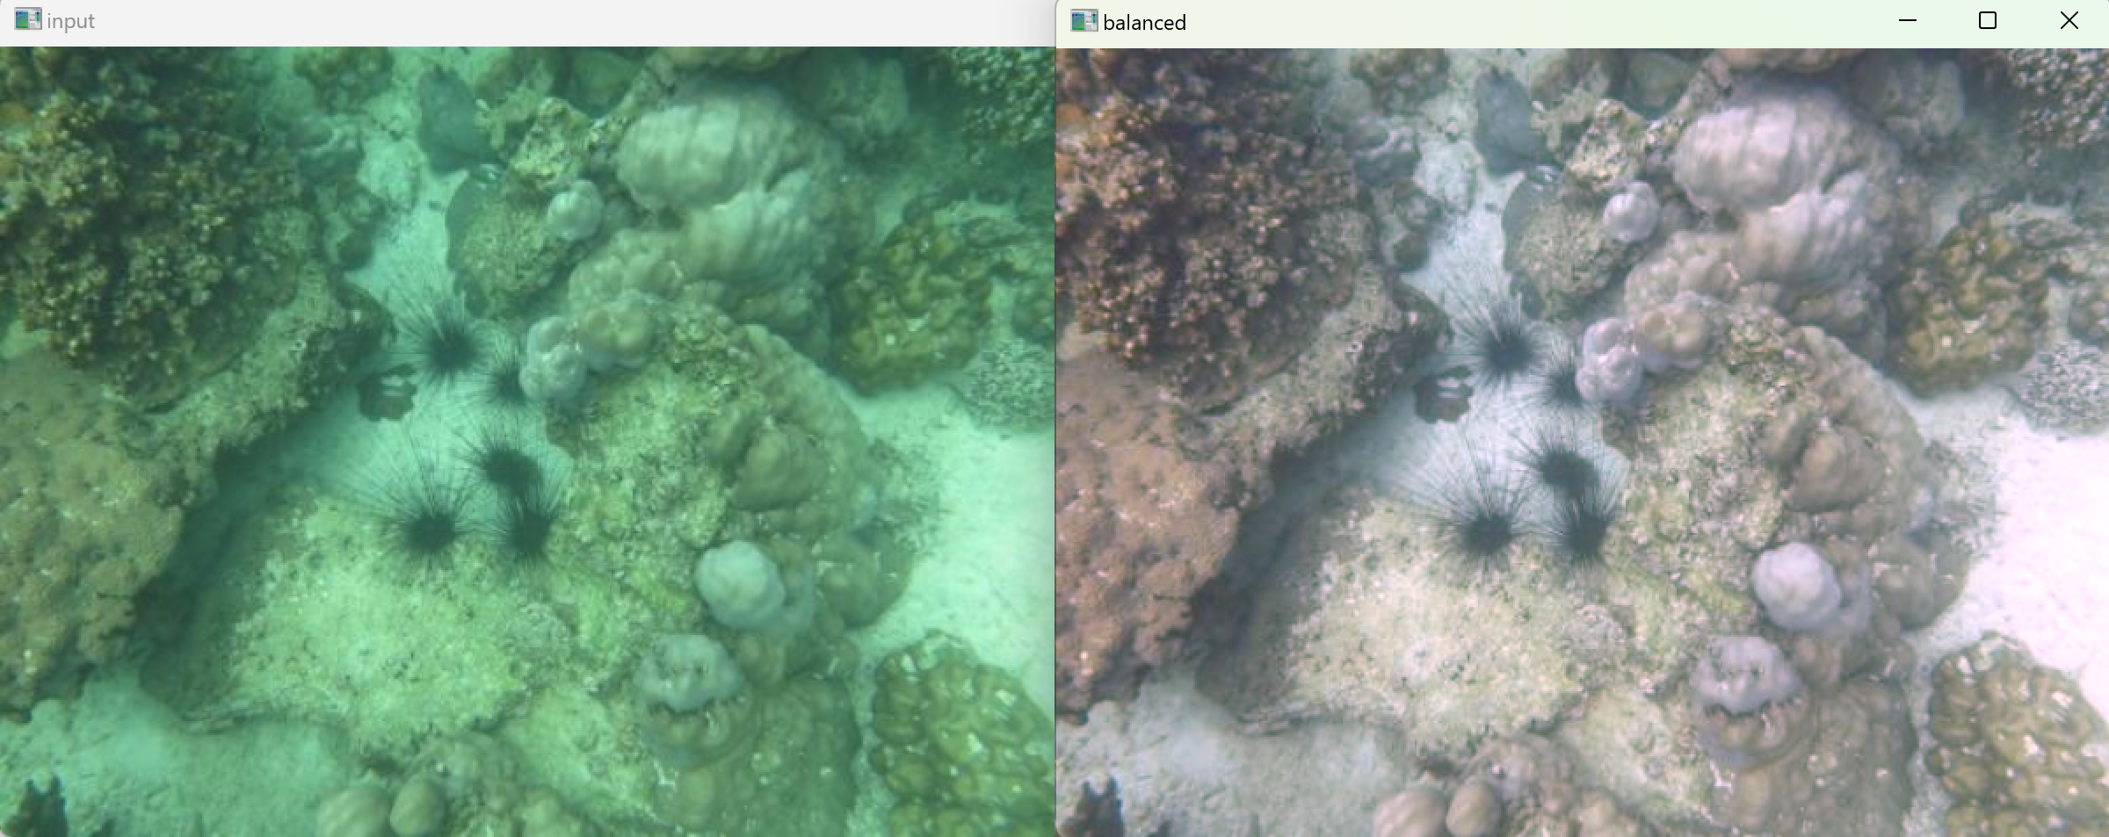
03 实施细节
白平衡
白平衡的目的是补偿因颜色随深度的选择性吸收而造成的偏色，改善图像效果，主要是消除因各种光照或介质衰减特性而产生的不想要的偏色。
白平衡算法
假设对于一幅图像来说, RGB 三个分量的平均值趋于同一个灰度K。灰度K可以自己定义，也可以使用三个通道的平均值，之后使用K比上每一个通道的平均值，算出每一个通道的权重，若一个通道在图像中的成分过多，则权值会小于1，反之相反。最后再将各个通道依照此权重进行相加即可。

Slide 7
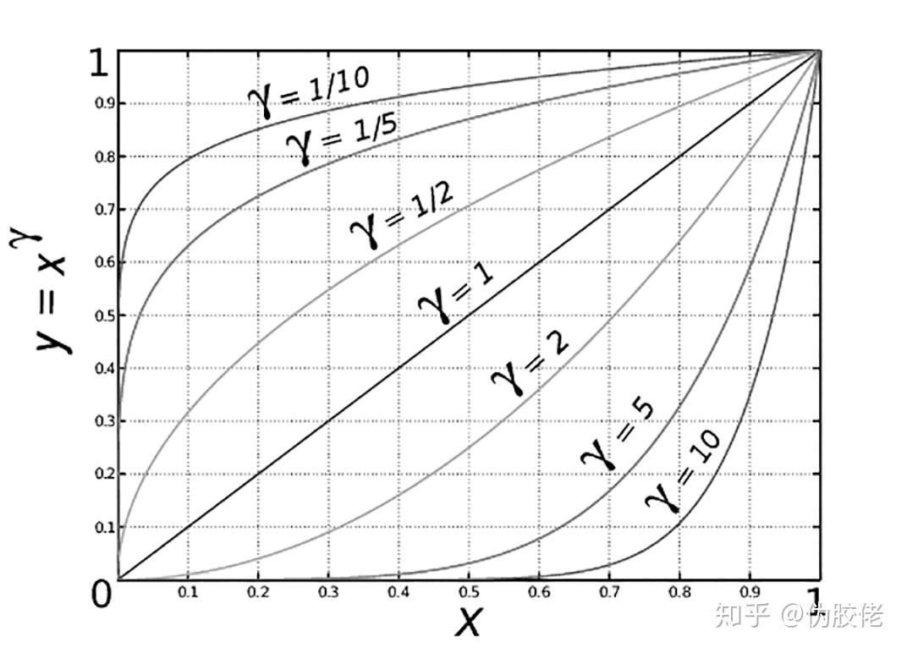
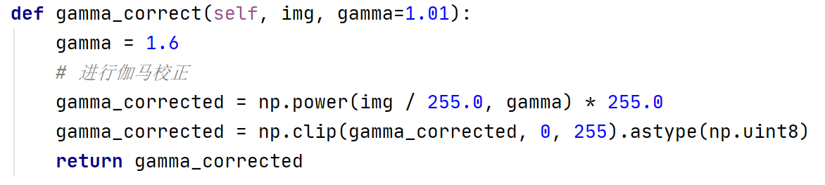
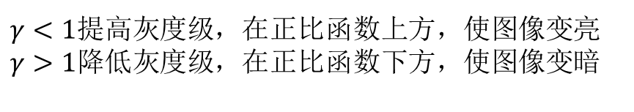
03 实施细节
伽马校正
伽马校正的目的是矫正整体对比度，因为一般情况下，白平衡水下图像会显得太亮。
伽马校正增加了暗/亮区域之间的差异，代价是曝光不足/过度区域的细节丢失。
$γ<1提高灰度级$，在正比函数上方，使图像变亮
$γ>1降低灰度级$，在正比函数下方，使图像变暗
校正水下图像时gamma一般要大于1

Slide 8
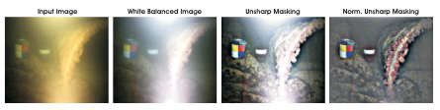
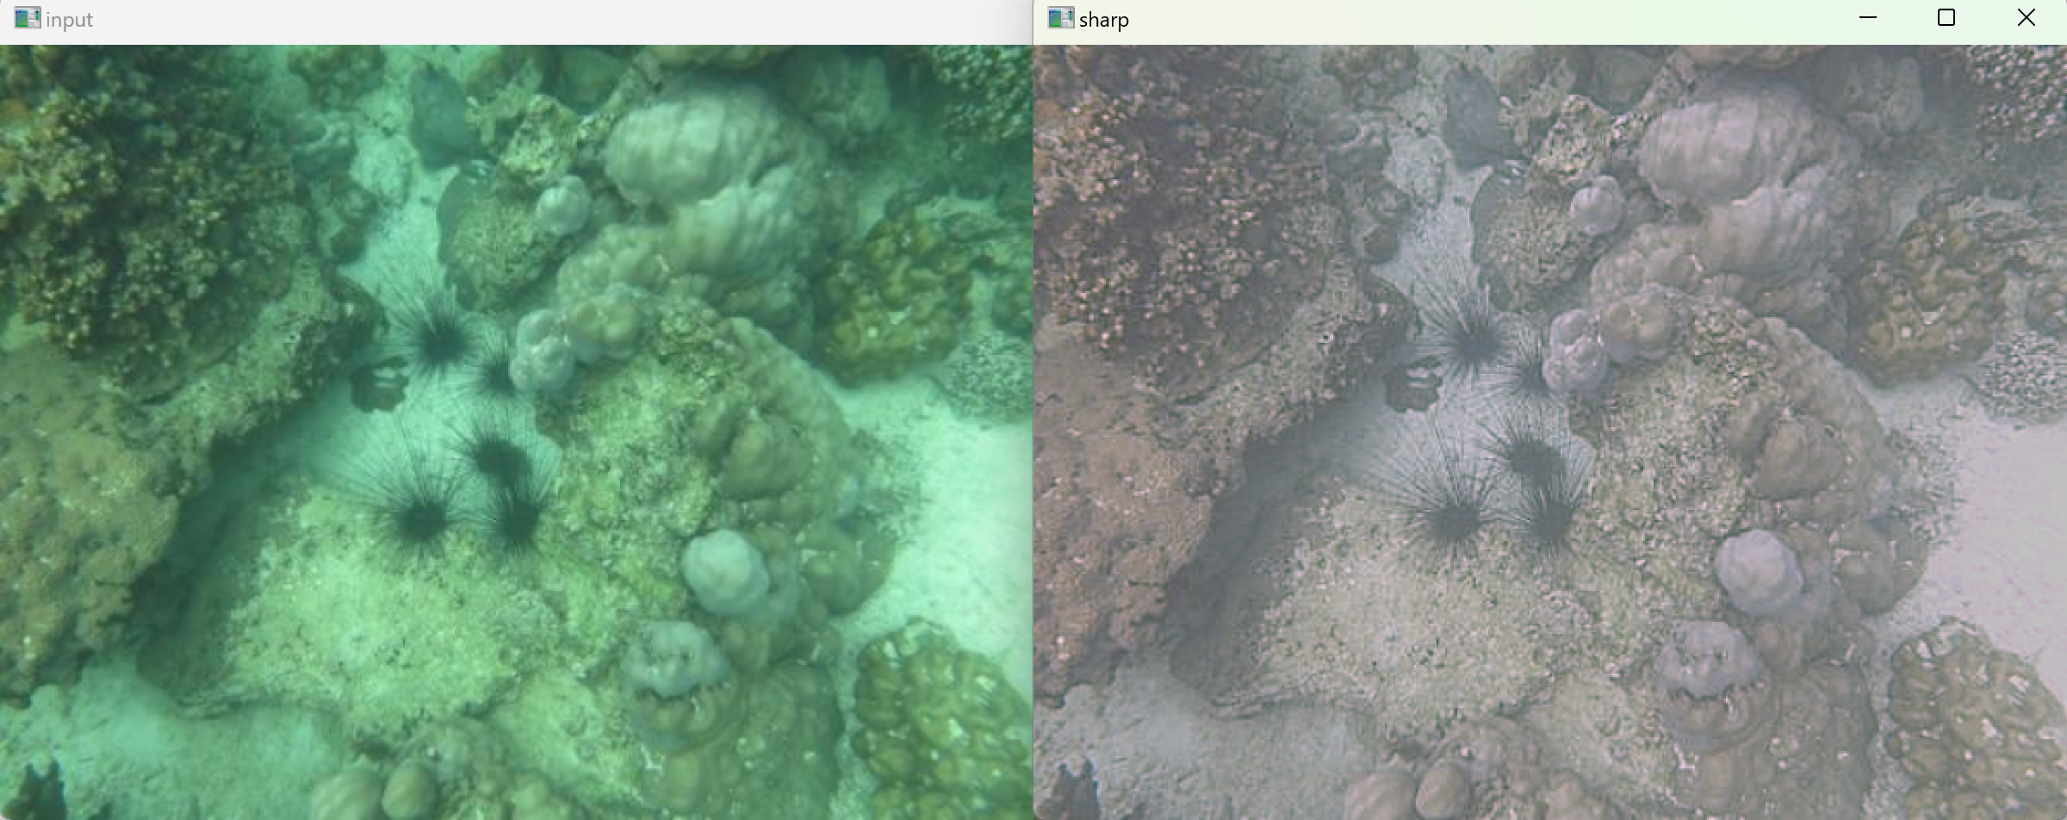
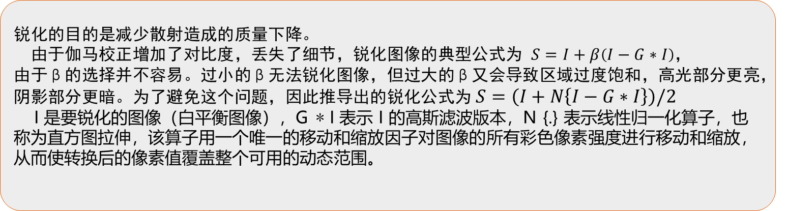
03 实施细节
锐化
锐化的目的是减少散射造成的质量下降。
由于伽马校正增加了对比度，丢失了细节，锐化图像的典型公式为 $S=I+β\left(I−G∗I\right)$， 由于β的选择并不容易。过小的β无法锐化图像，但过大的β又会导致区域过度饱和，高光部分更亮，阴影部分更暗。为了避免这个问题，因此推导出的锐化公式为$S=\left(I+N\left\{I−G∗I\right\}\right)/2$
I 是要锐化的图像（白平衡图像），G ∗ I 表示 I 的高斯滤波版本，N {.} 表示线性归一化算子，也称为直方图拉伸，该算子用一个唯一的移动和缩放因子对图像的所有彩色像素强度进行移动和缩放，从而使转换后的像素值覆盖整个可用的动态范围。

Slide 9
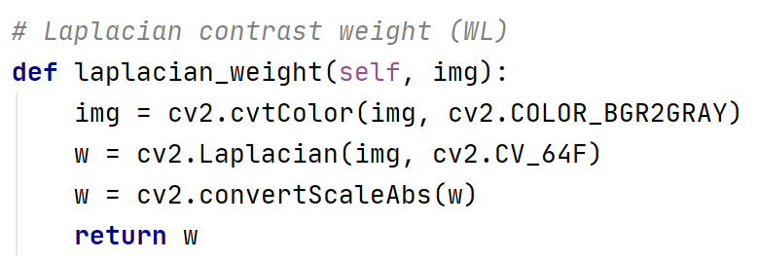
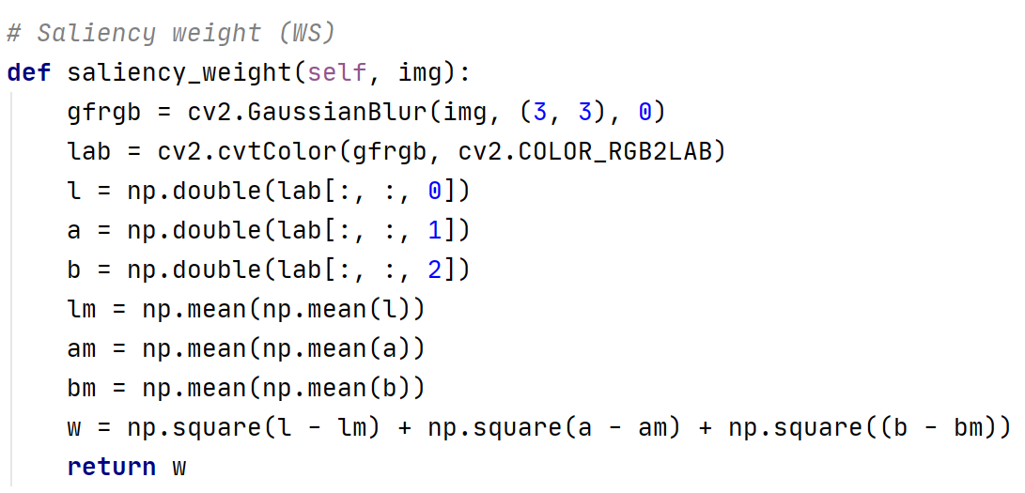
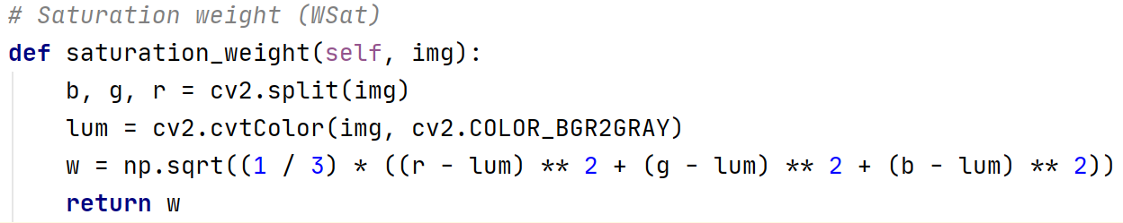
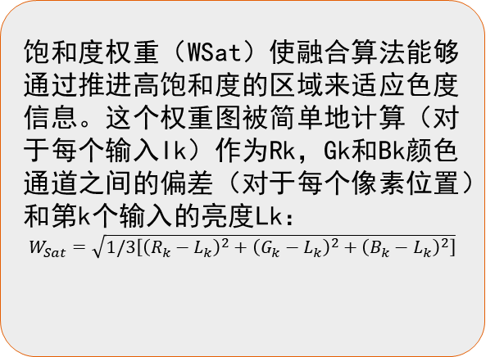
03 实施细节
三个算子
拉普拉斯对比度权重( Laplacian contrast weight，WL )通过计算每个输入亮度通道上的拉普拉斯滤波器的绝对值来估计全局对比度。它赋予边缘和纹理很高的值。然而，对于水下去雾任务，这种权重不足以恢复对比度，主要是因为它不能很好地区分斜坡和平坦区域。为了解决这个问题，我们引入了一个额外的、互补的对比度评价指标。
显著性权重( Saliency weight，WS )旨在强调水下场景中失去显著性的显著物体。这种计算高效的算法受到了中心-周围对比度这一生物学概念的启发。然而，显著图倾向于高亮区域(具有高亮度值的区域)。为了克服这个限制，我们引入了一个额外的权重图，该权重图基于高亮区域饱和度下降的观察。
饱和度权重（WSat）使融合算法能够通过推进高饱和度的区域来适应色度信息。这个权重图被简单地计算（对于每个输入Ik）作为Rk，Gk和Bk颜色通道之间的偏差（对于每个像素位置）和第k个输入的亮度Lk：
$$W_{Sat}=\sqrt{1/3\left[{\left(R_{k}−L_{k}\right)}^{2}+{\left(G_{k}−L_{k}\right)}^{2}+{\left(B_{k}−L_{k}\right)}^{2}\right]}$$

Slide 10
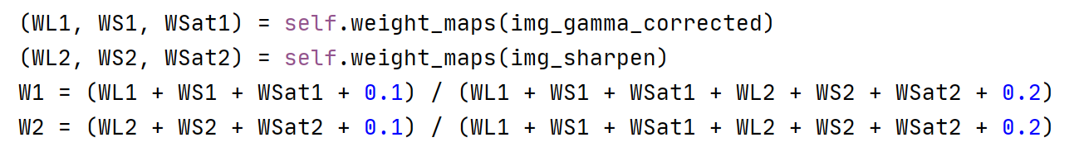
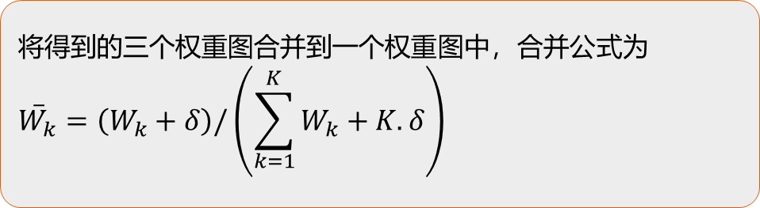
03 实施细节
权重融合
将得到的三个权重图合并到一个权重图中，合并公式为
$$\overset{‾}{W_{k}}=\left(W_{k}+δ\right)/\left(\sum_{k=1}^{K}{W_{k}}+K.δ\right)$$

Slide 11
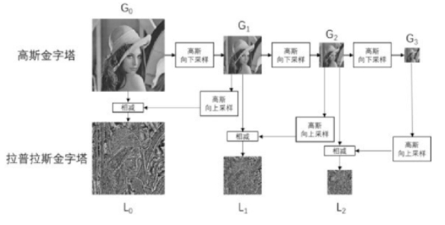
03 实施细节
多尺度融合
通过在每个尺度级别独立采用融合过程，可以最大限度地减少由于权重图的急剧过渡而产生的潜在伪影。
高斯金字塔
由底部的最大分辨率图像逐次向下采样得到的一系列图像
拉普拉斯金字塔
对输入图像实现金字塔的下采样操作就会生成不同分辨率的图像、对这些图像进行金字塔上采样操作，然后使用本层图片减去下一层上采样之后的结果就会得到图像拉普拉斯金字塔图像。保留的是残差，为图像还原做准备。

Slide 12
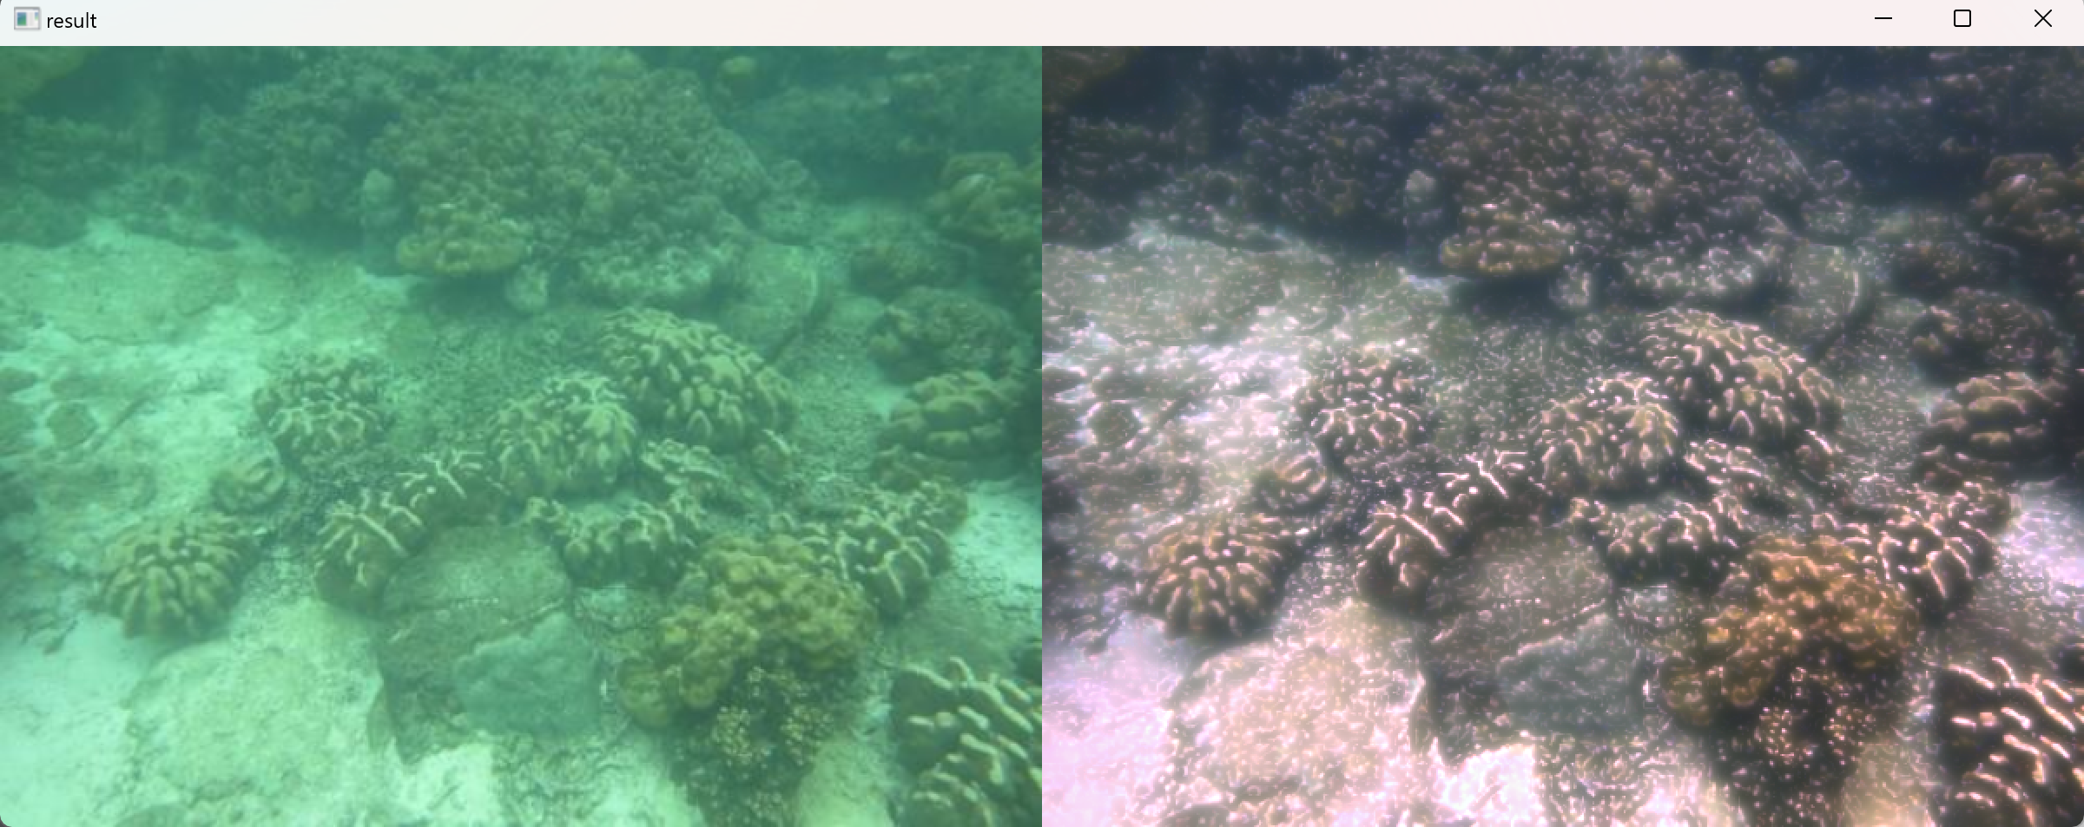
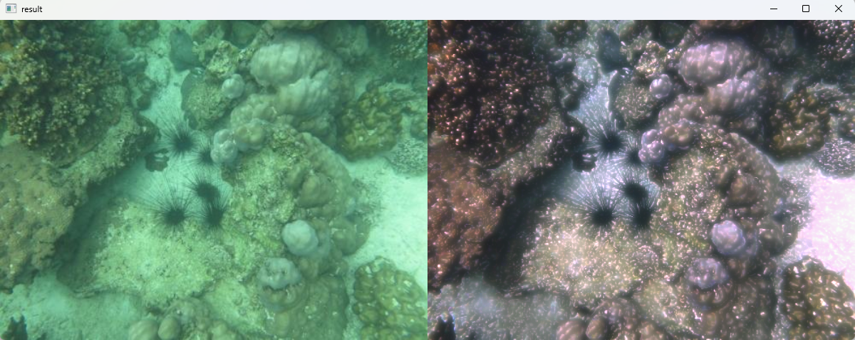
04 结果
左侧为输入的水下图像，右侧为增强的结果

Slide 13
谢 谢

